Slide 1
PORTFOLIO
WEB DEVELOPER
PORTFOLIO
스마트팜 IoT 웹&앱 개발
이근형

Slide 2
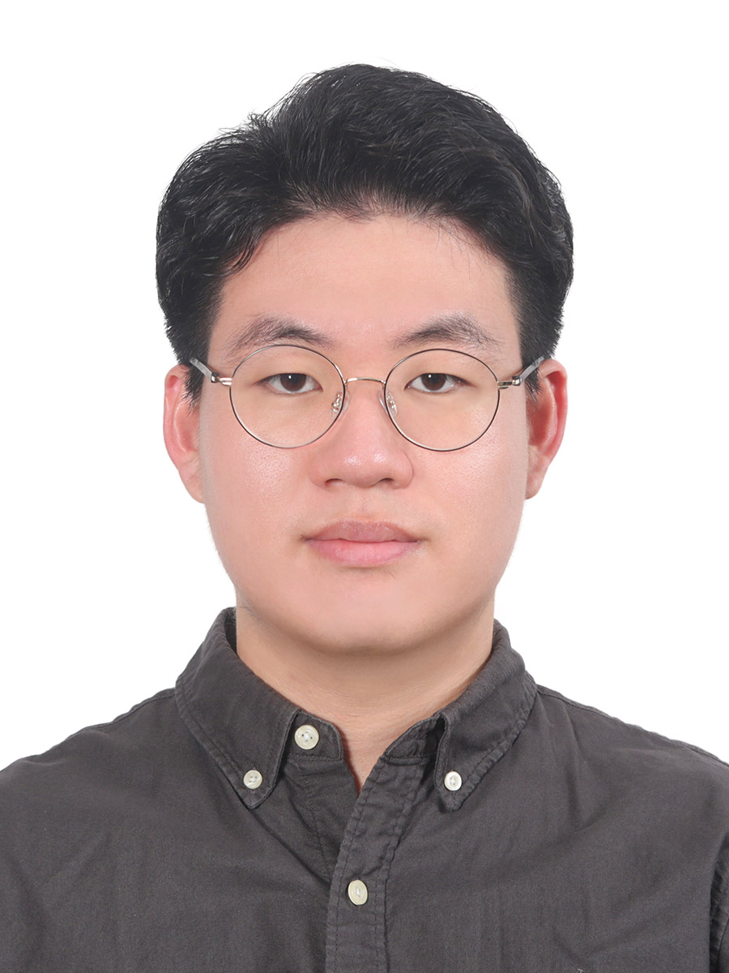


ABOUT ME
안녕하세요, 신입 개발자 이근형 입니다.
안녕하세요, 신입 개발자 이근형입니다.
진득하게 몰입하여 문제를 끝까지 해결하는 개발자입니다.
일본어 전공에서 언어의 논리를 배우고, 프로그래밍 언어로 그 논리를 구현하며
'언어'라는 공통점 속에서 개발의 즐거움을 발견했습니다.
매일 학습을 기록하고, 팀과 협업하며 성장하는 개발자가 되겠습니다.
Education & Training
Contact
2025.02.14
Tel: 010-4792-3663
울산대학교 일본어일본학과 졸업
Email: geunhyeong930@gmail.com
2025.05.28 - 2025.11.20
GitHub: 클릭해 주세요.
IoT 지능형 관리시스템 웹&앱 개발자 양성과정
(Java, Python, React) 수료
Notion: 클릭해 주세요.

Slide 3








SKILLS
BACK-END
FRONT-END
DATABASE
ETC

Slide 4
PROJECT
스마트팜/축사 웹&앱 개발
Rest API, React 기반 IoT 통합 관리 시스템

Slide 5
OVERVIEW
프로젝트 개요
React, React Native, Spring Boot를 활용한 IoT 기반 축사 환경 관리 앱과 쇼핑몰 웹사이트 개발 팀 프로젝트입니다.
실시간 데이터 수집과 시각화, 사용자 인증, 권한 관리 등 다양한 기능을 구현하며
프론트엔드와 백엔드 개발 경험을 쌓았습니다.
프로젝트 진행 기간
1차 | 2024.09.11 ~ 2024.09.24
Raspberry Pi + Python 기반 스마트축사 IoT 기기 개발, 센서 데이터 수집 및 자동제어 알고리즘 구현
2차 | 2024.09.25 ~ 2024.10.16
React 기반 스마트축사 IoT 기기 연동, 가축 구매/판매몰 웹사이트 구축
3차 | 2024.10.17 ~ 2024.11.14
React-Native 기반 IoT 연동 Application 개발, 모바일 환경에서 실시간 센서 데이터 조회 기능 구현

Slide 6
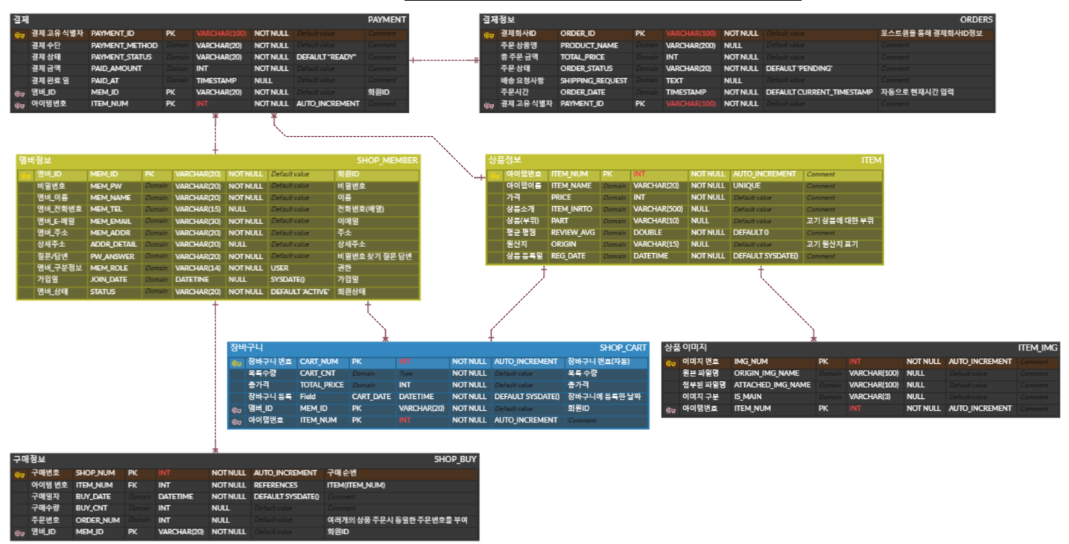
프로젝트 구조 ERD – 상품 주문 모듈

Slide 7
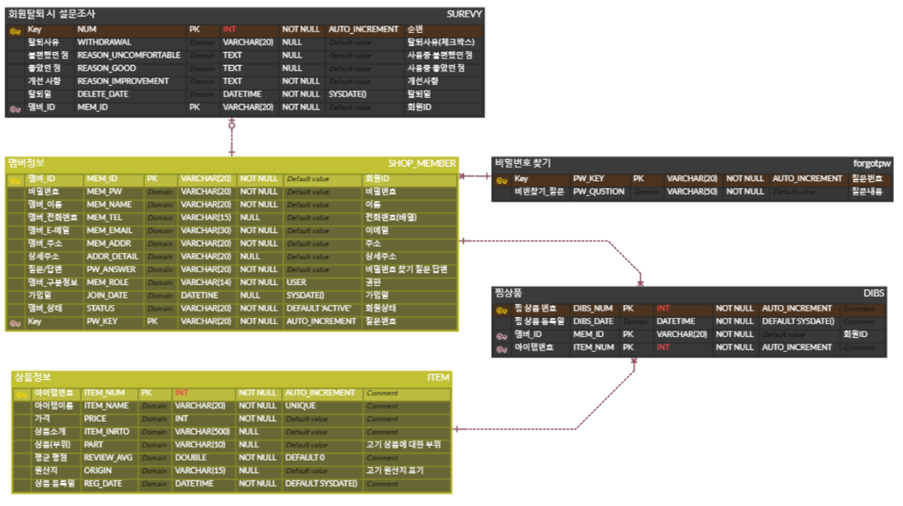
프로젝트 구조 ERD – 회원 모듈 및 찜하기

Slide 8
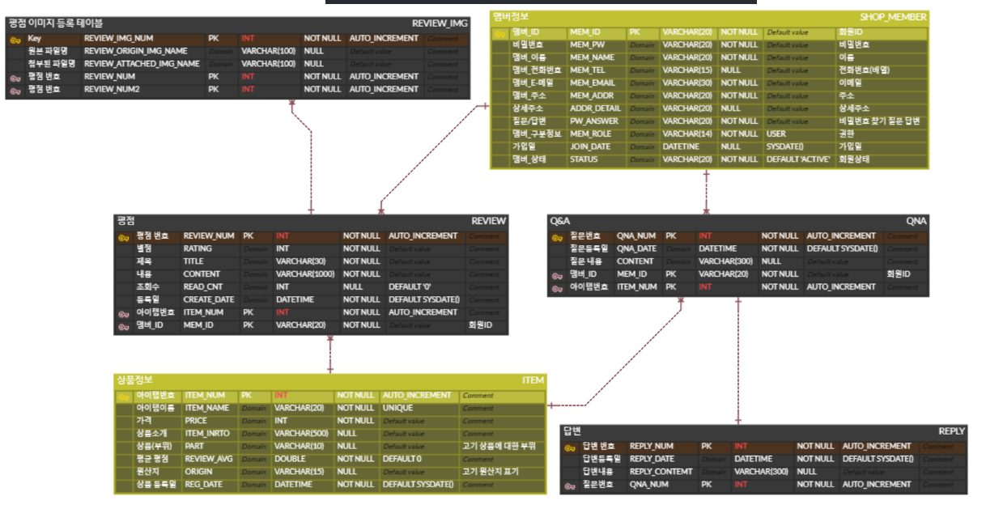
프로젝트 구조 ERD – Q&A 및 평점 모듈

Slide 9
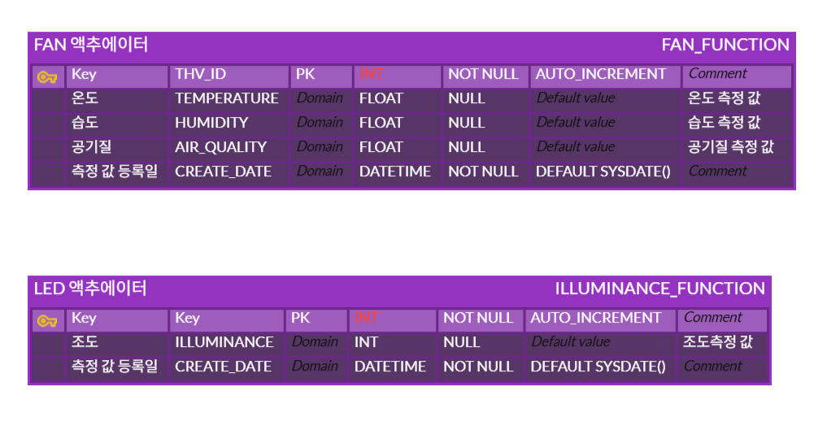
프로젝트 구조 ERD – IoT 기기 센서 측정 모듈

Slide 10
주요 역할 및 기여
상품 목록 페이지
중복 코드 리팩토링
Home / 신상품 페이지 중복 로직을 컴포넌트화하여 32줄 코드 제거
Pagination 구현
대량 상품 목록의 가독성과 UI 개선
상품 상세 페이지
Outlet 데이터 전달
useOutletContext 적용하여 상세 페이지 데이터 안정적 전달
관리자 차트 페이지
데이터 차트 구성
기간 선택 기능(1~4주) 및 Chart.js 기반 최고/평균/최저 데이터 시각화

Slide 11
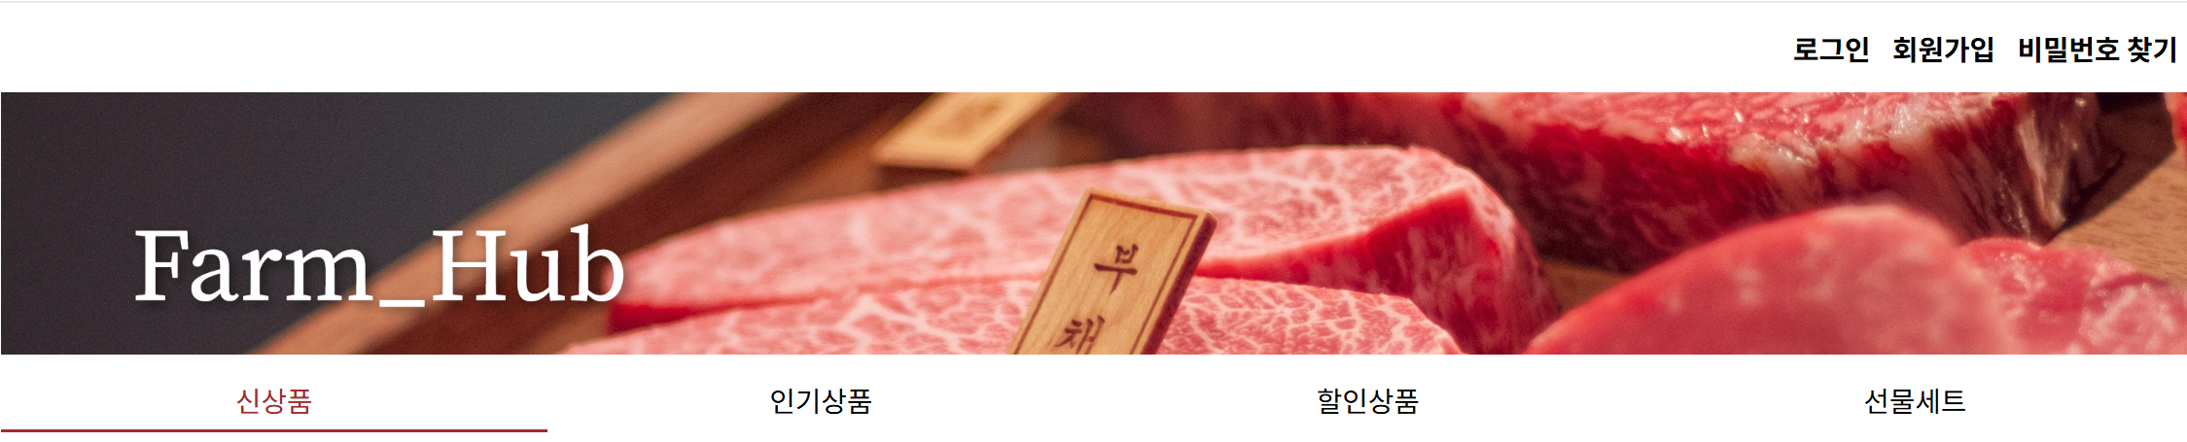
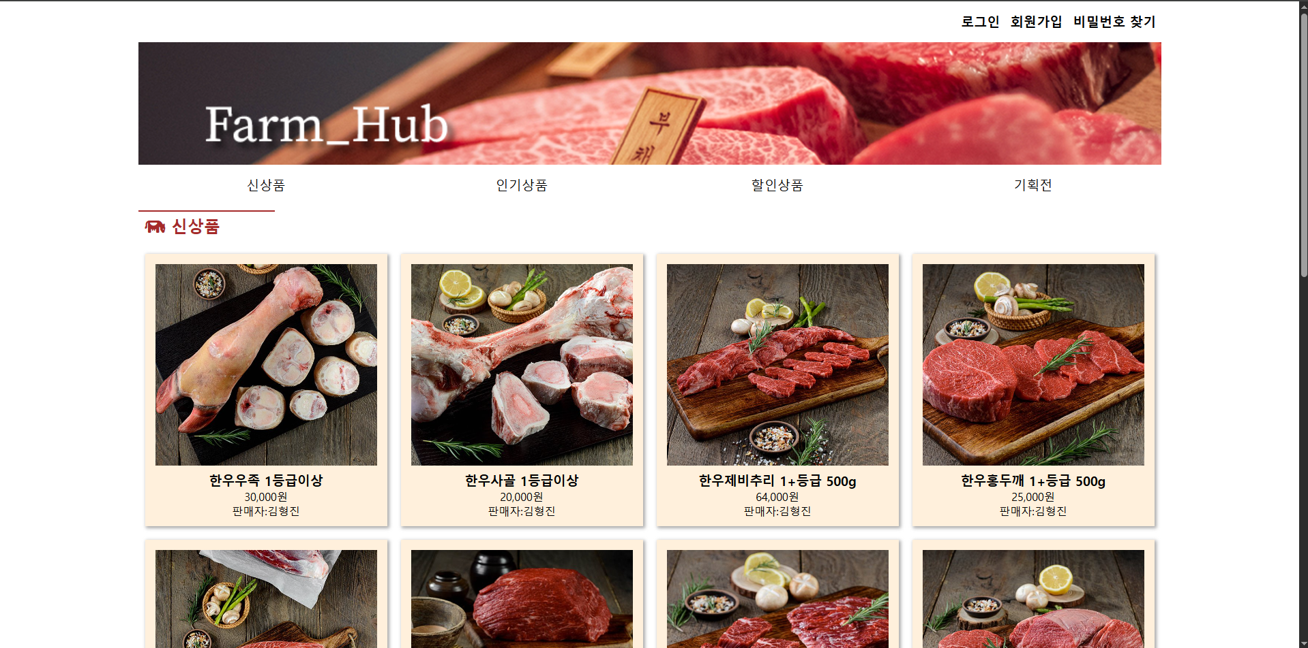
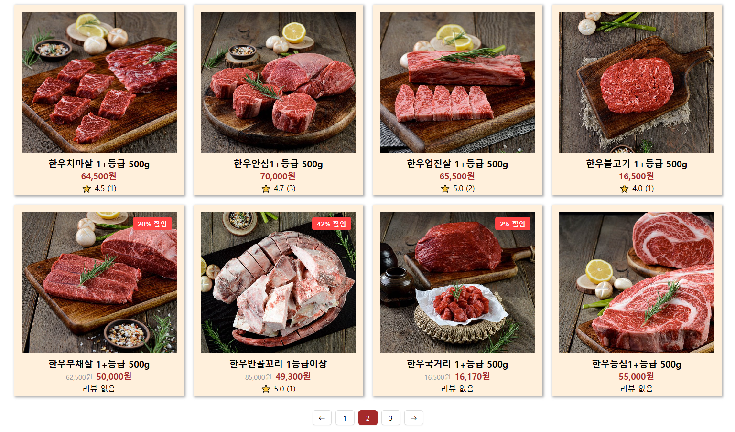

상품 목록 페이지
📃 페이지 설명
Home 화면에서 신상품, 인기상품, 할인상품이 조회됨
상위 탭을 누르거나, 아래 ‘더보기’버튼을 누르면 해당 상품 목록 페이지로 이동됨
링크
https://youtu.be/TCpzN9cTWgo

Slide 12
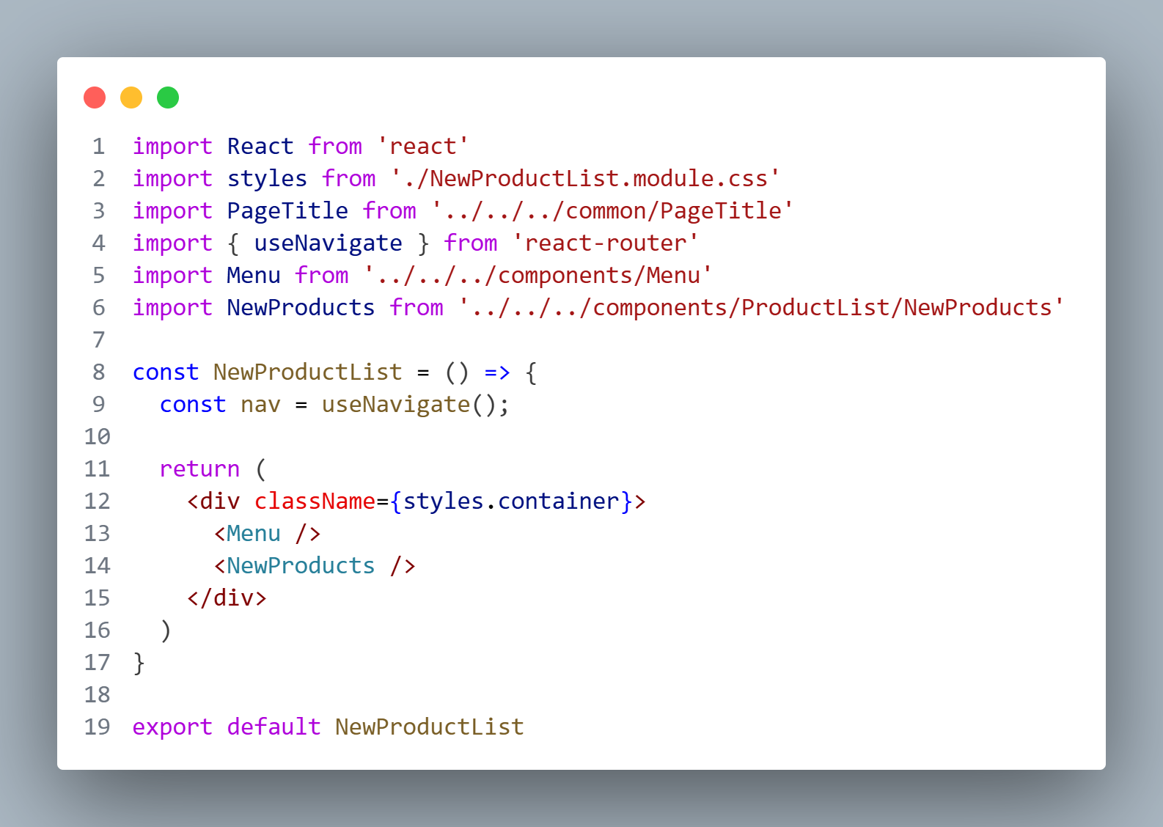
상품 목록 페이지
💻 코드
중복 코드 리팩토링
상품 목록 컴포넌트 분리로 유지보수성 향상
📌 개요
Home과 신상품 페이지의 상품 목록 조회 로직 중복. 공통 컴포넌트 분리로 유지보수성 개선
⚙️ 구현 내용
공통 로직을 별도 컴포넌트로 분리, props로 데이터 전달, 중복 코드 32줄 제거
💡 문제 해결
문제
Home은 신상품 8개, NewProductList는 전체 표시 필요
해결
📸 화면 구현
useLocation hook으로 현재 URL을 확인하고 삼항연산자로 Home은 8개, 목록 페이지는
전체 표시하도록 분기
✨ 결과
코드 가독성 향상, 수정 시간 단축, 컴포넌트 재사용 이해 증진
링크
https://sticky-chill-dd2.notion.site/11-279342983be3805dba73f80e8ba26a9a?source=copy_link

Slide 13
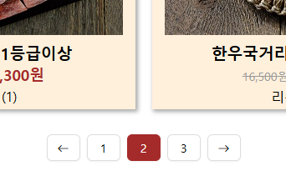
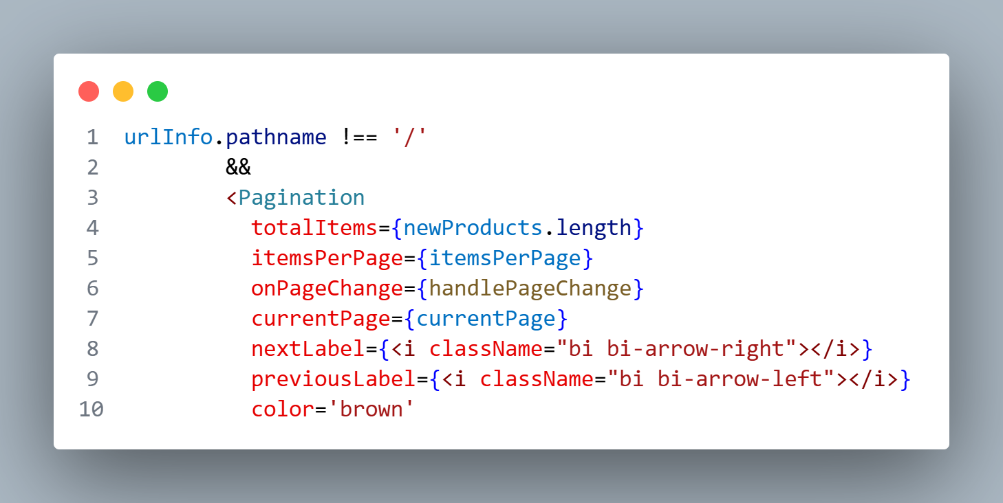
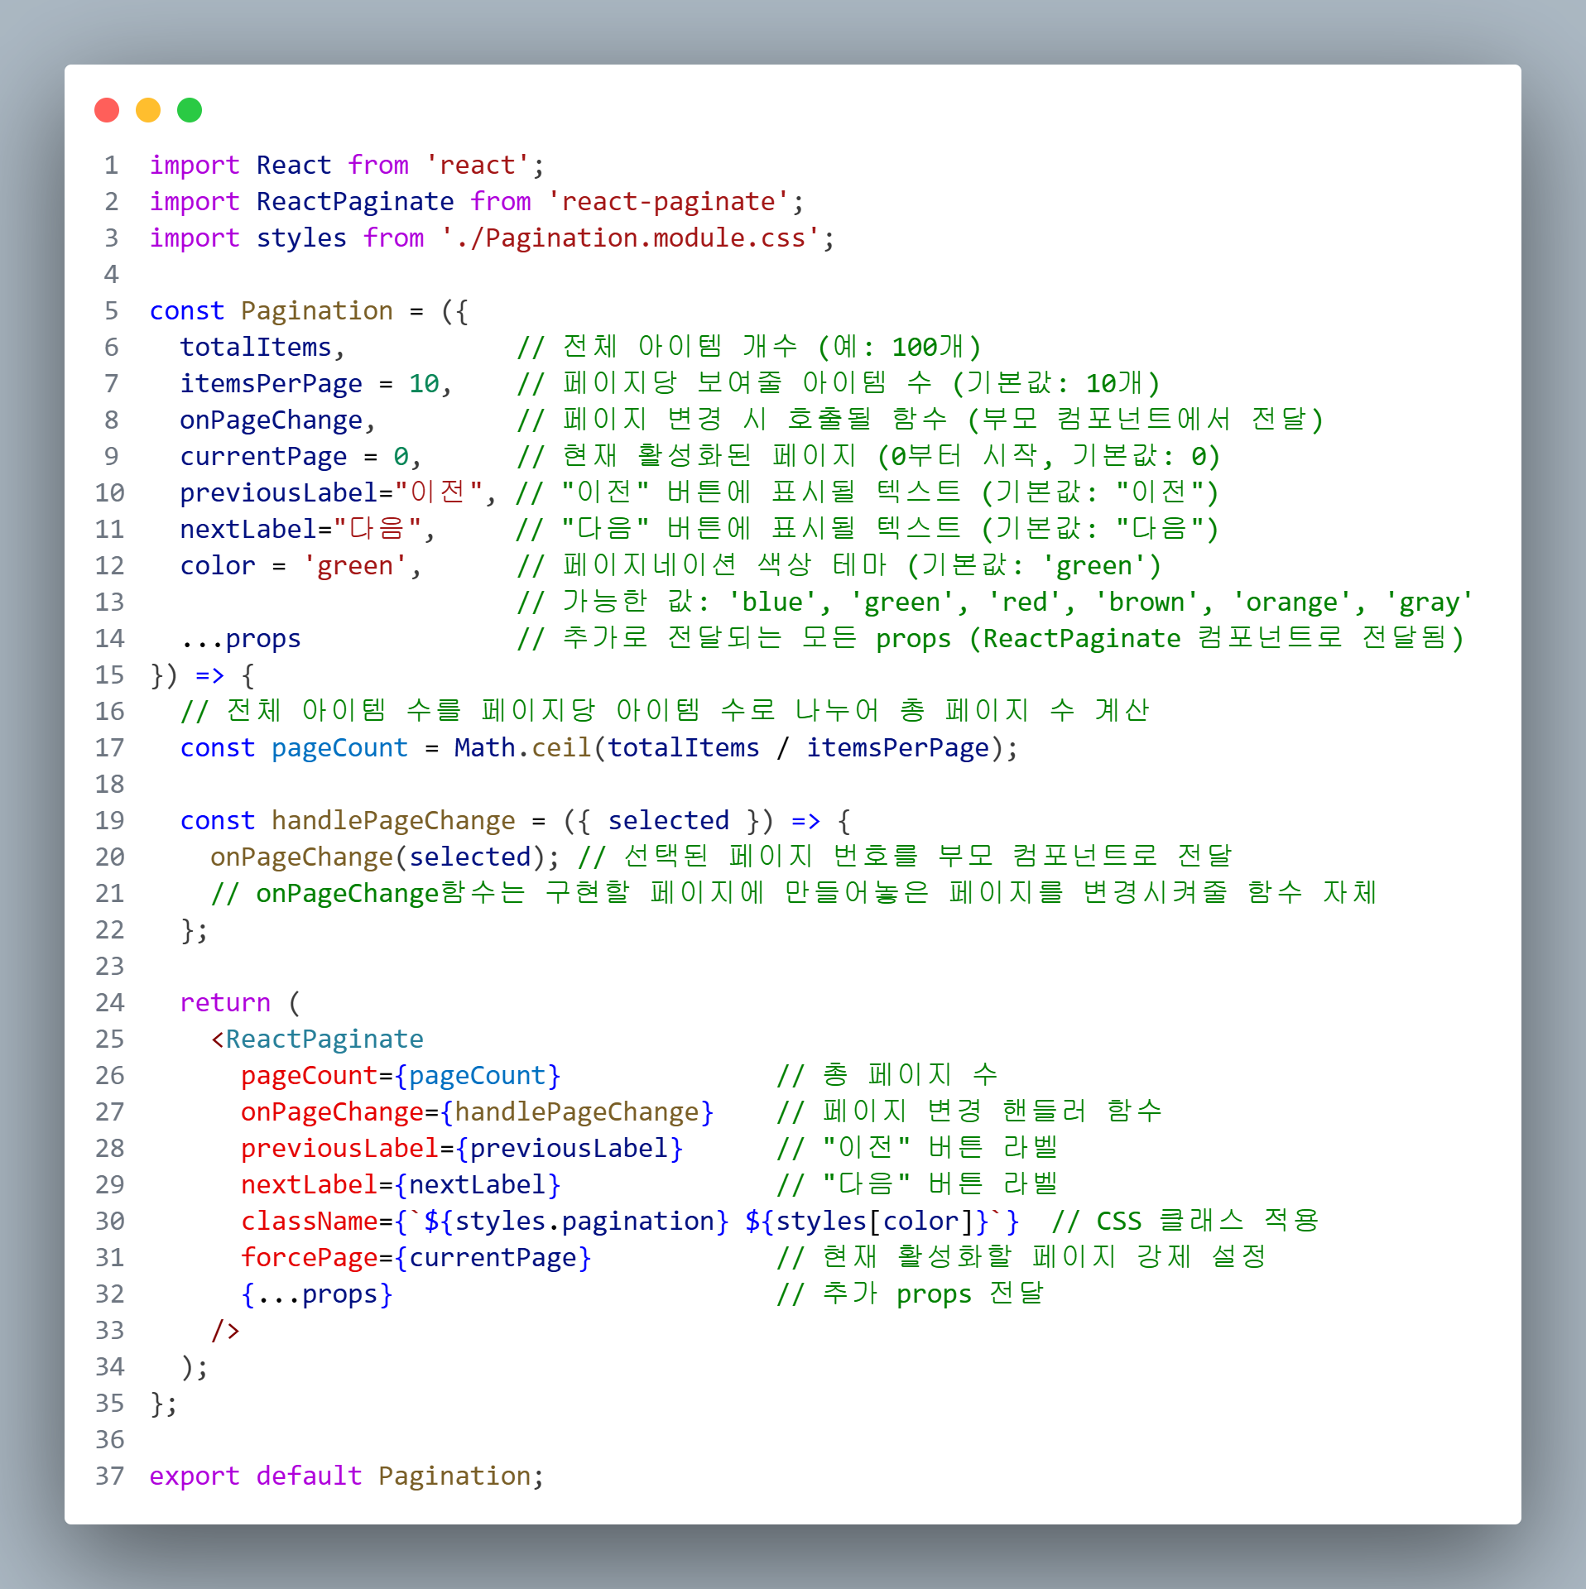
📸 화면 구현
상품 목록 페이지
Pagination 구현
상품 목록 페이지 가독성 및 UI 개선
📌 개요
한 페이지에 50개 이상 데이터 조회로 가독성 저하. Pagination으로 페이지당 8개 표시하여 UI 개선
⚙️ 구현 내용
💻 코드
react-js-pagination 라이브러리 활용, 페이지당 8개 항목, useState로 상태 관리
💡 문제 해결
문제
totalItems에 현재 페이지 데이터만 전달하여 페이지 수 계산 오류
해결
전체 배열 length를 totalItems로 전달
✨ 결과
가독성 향상, 페이지 이동 편의성 개선, 상태 관리 이해 증진
링크
https://sticky-chill-dd2.notion.site/16-280342983be381c1a6a6faefc20b0c3f?source=copy_link

Slide 14
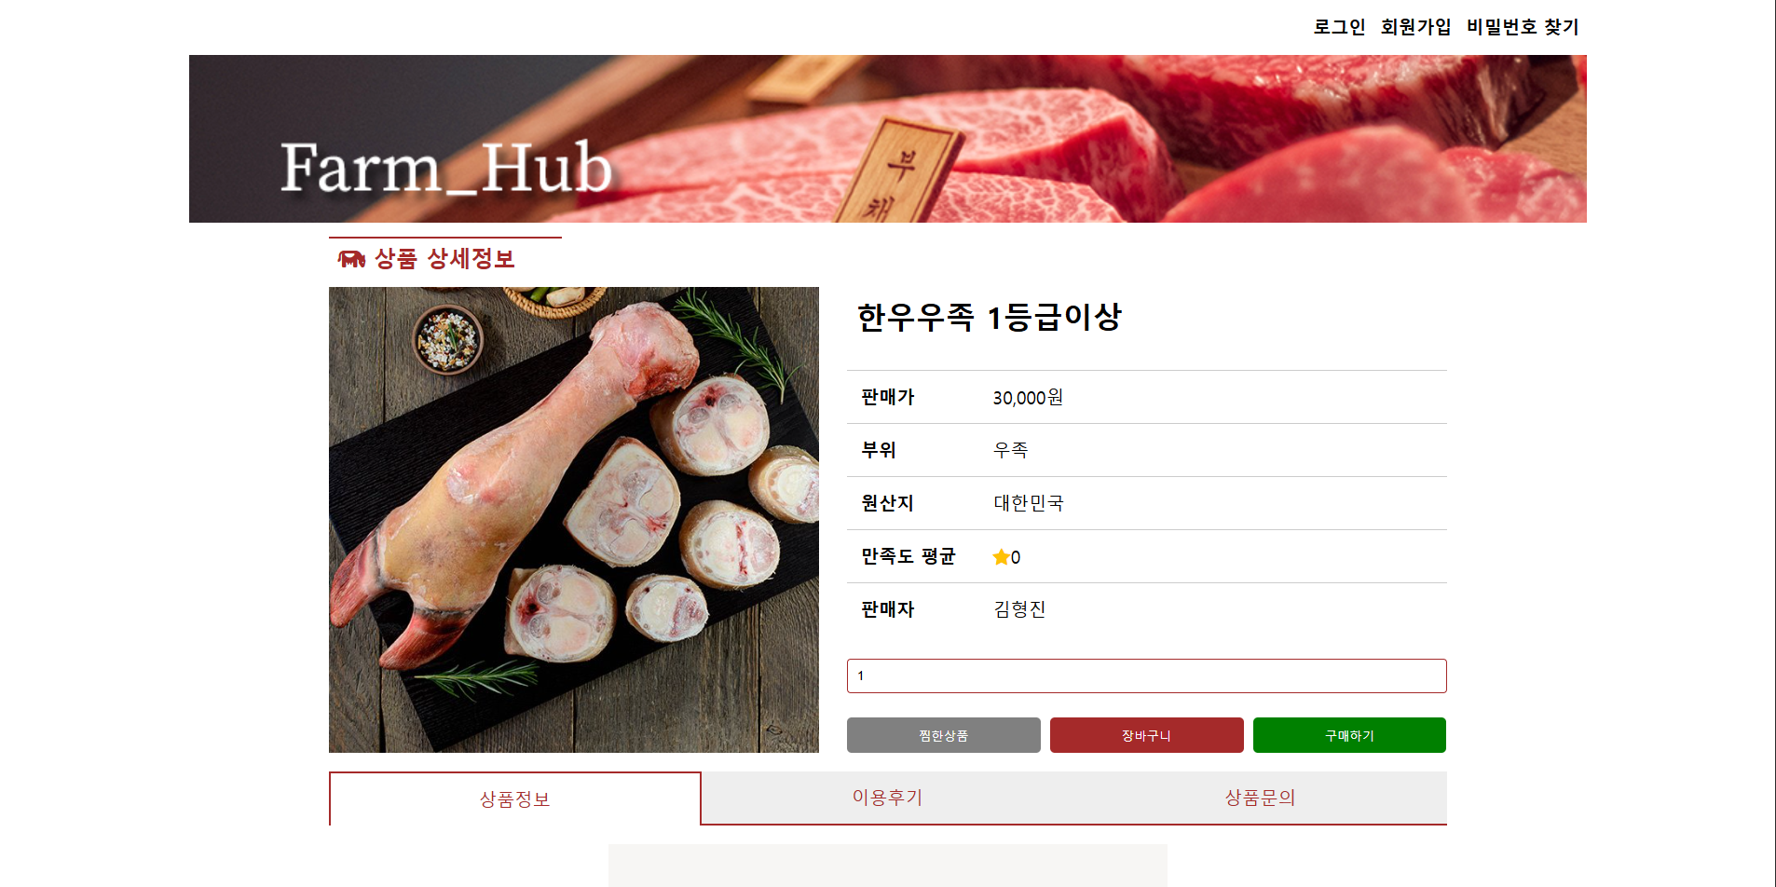
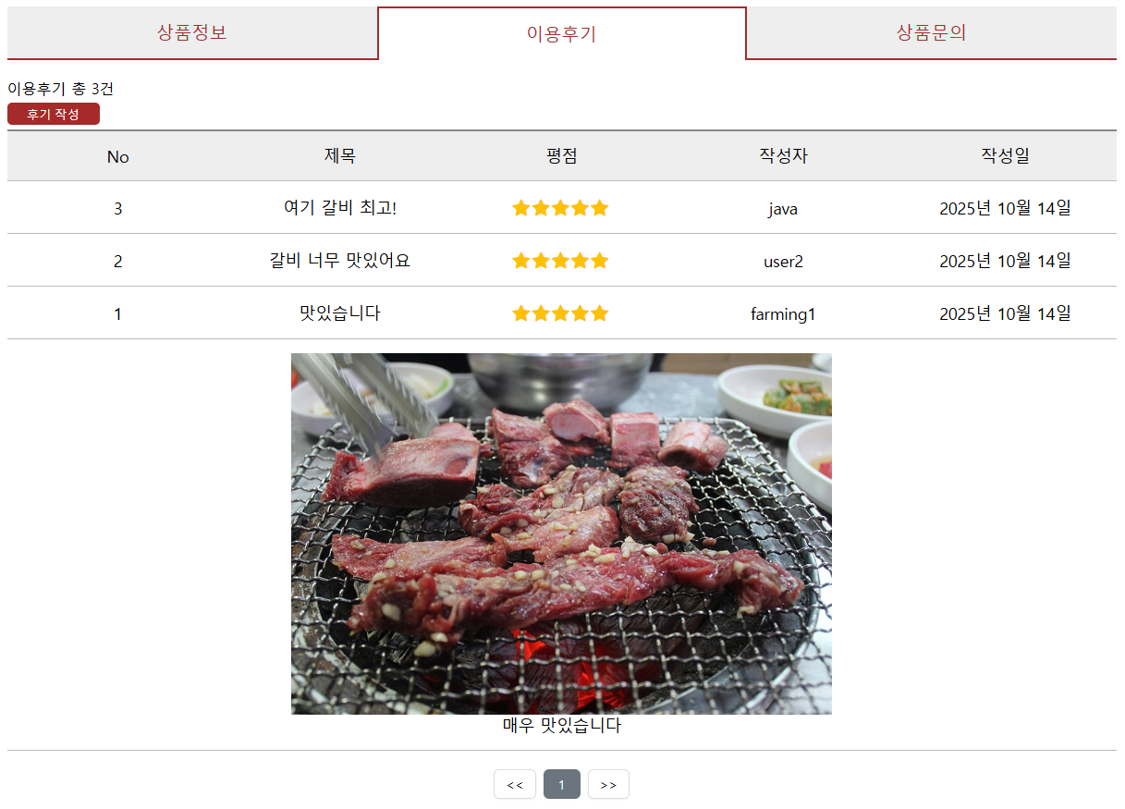
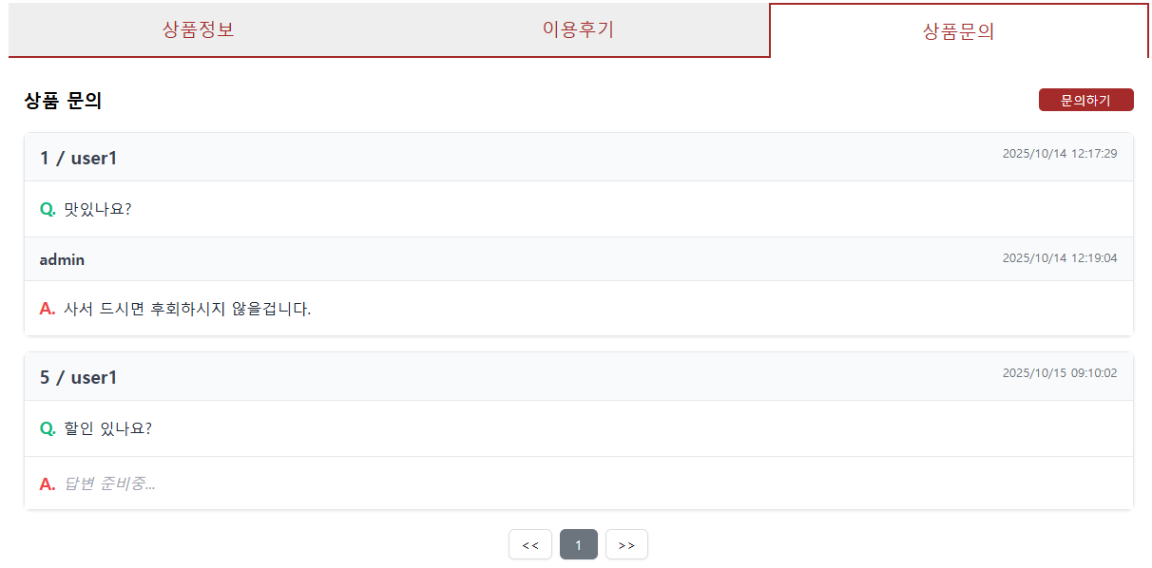
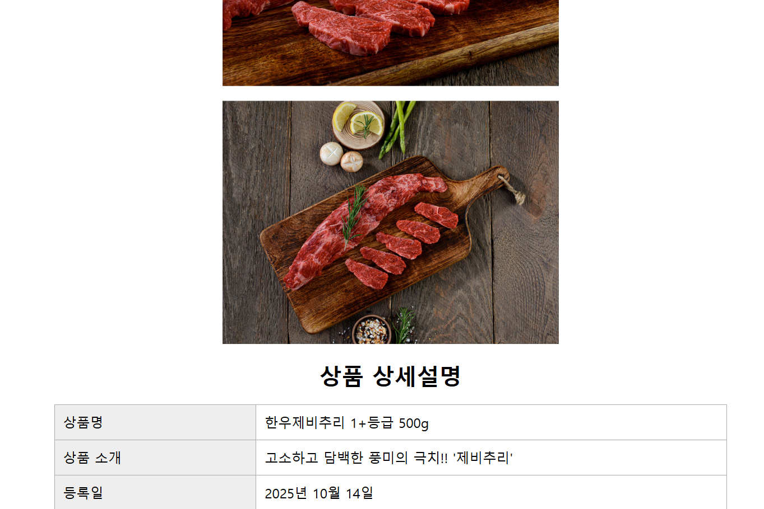
상품 상세 페이지
📃 페이지 설명
상품 목록 페이지에서 상품 영역을 클릭하면, 해당 상품 상세 페이지로 이동됨
상품 상세 페이지는 상단에, 상품 메인이미지와 설명이 적혀 있고, 하단에는 ‘상품정보’, ‘이용후기’, ‘상품문의’탭이 존재함
링크
https://youtu.be/kpr2b_3jrx8

Slide 15
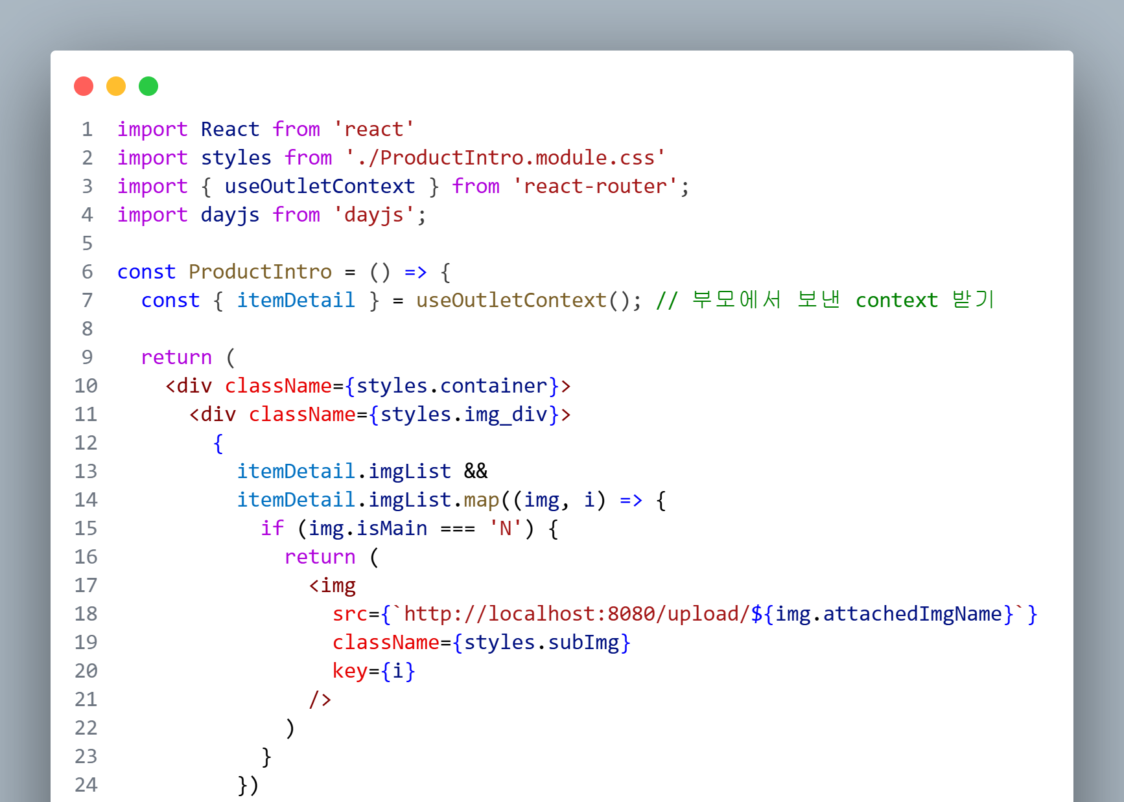
💻 코드
상품 상세 페이지
Outlet 데이터 전달
useOutletContext를 활용한 상세 페이지 데이터 공유
📌 개요
상품 상세 페이지의 상단 정보와 하단 탭이 동일 데이터 필요. useOutletContext로 데이터 공유
⚙️ 구현 내용
React Router useOutletContext 활용, 부모에서 자식으로 데이터 전달
💡 문제 해결
📸 화면 구현
문제
각 탭마다 API 재호출로 불필요한 네트워크 요청 발생
해결
useOutletContext로 데이터 한 번만 조회 후 공유
✨ 결과
API 호출 최소화, 페이지 전환 속도 개선, Context API 활용 경험
링크
https://sticky-chill-dd2.notion.site/9-277342983be380b69396dc2a30378c5b?source=copy_link

Slide 16
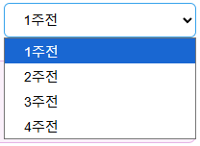
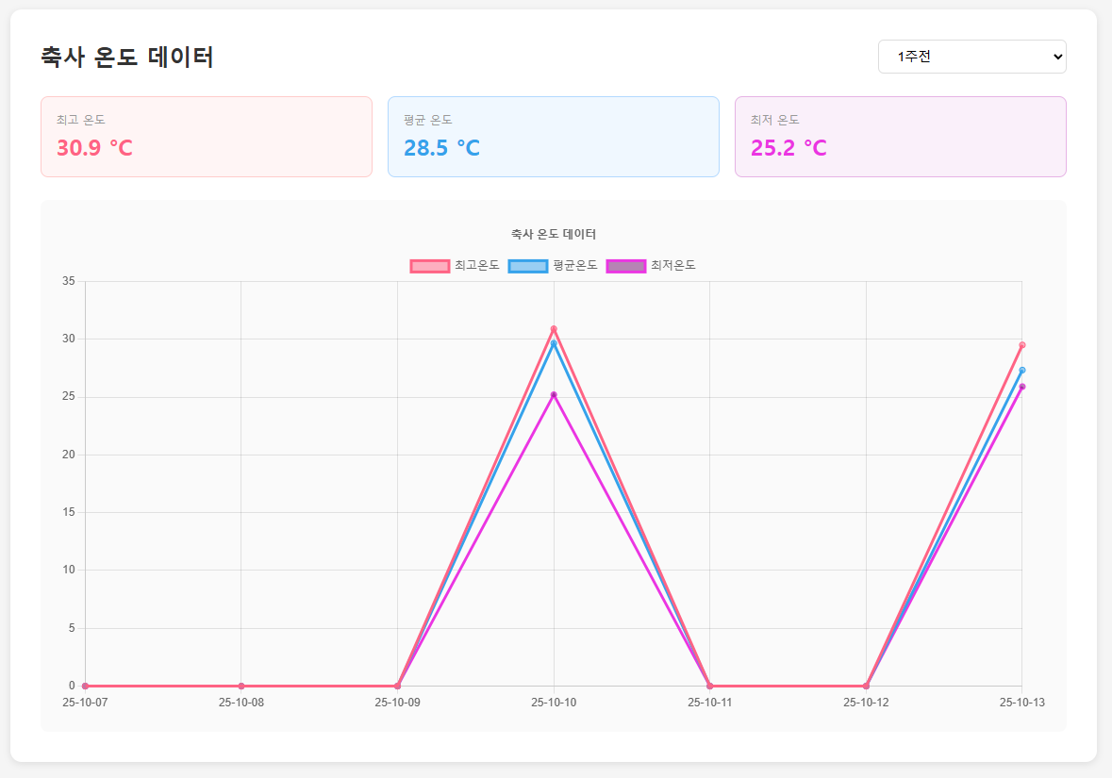
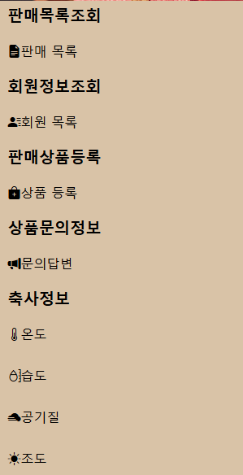
관리자 차트 페이지
📃 페이지 설명
축사데이터는 온도, 습도, 조도, 공기질 데이터가 출력됨
축사 데이터 화면에서는 1주전~4주전 데이터를 확인할 수 있음
데이터는 최고, 최저, 평균 데이터가 출력됨
링크
https://youtu.be/DG-MDDfSU40
관리자 페이지 사이드 메뉴

Slide 17
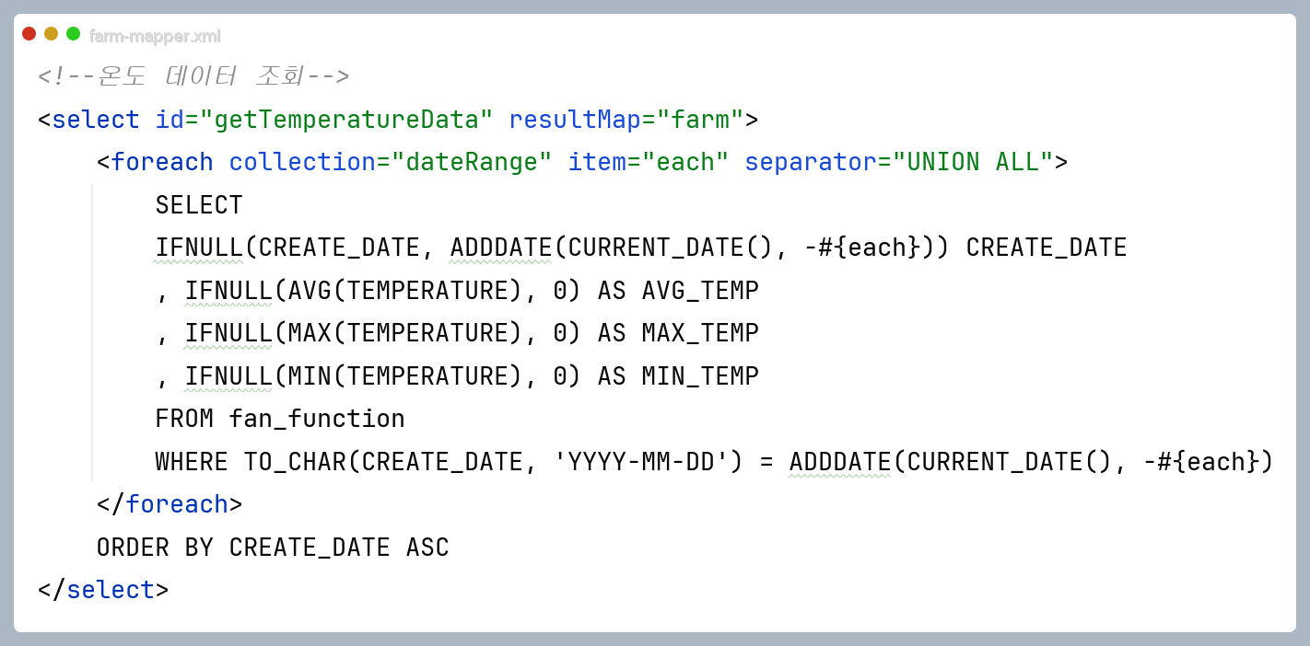
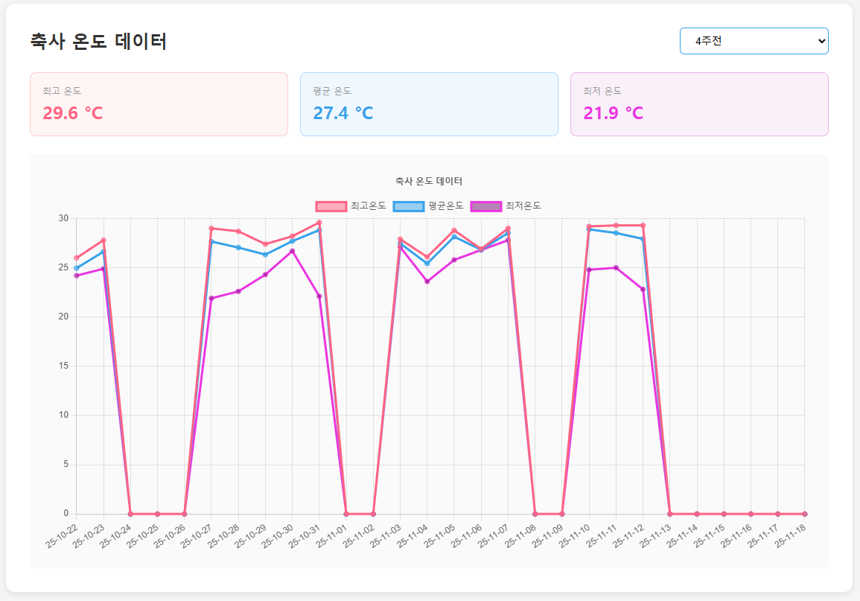
💻 코드
관리자 차트 페이지
데이터 차트 구성
기간별 온도 데이터 시각화 및 통계 정보 표시
📌 개요
기간별 온도 변화를 Chart.js로 시각화, 최고/평균/최저 온도, 공기질 표시
⚙️ 구현 내용
Chart.js Line Chart 활용, 1-4주 기간 선택 기능, 통계 데이터 계산 및 표시
📸 화면 구현
💡 문제 해결
문제
조도 데이터 조회 시 WHERE 절 누락으로 날짜 구분 없이 동일한 값만 반복 조회됨
해결
WHERE 절로 날짜별 필터링 추가, ORDER BY로 정렬하여 기간별 정확한 데이터 표시
✨ 결과
1~4주 데이터 비교와 통계 자동 계산을 통해 센서 상태를 빠르게 파악할 수 있도록 하고, 최고·평균·최저값을 시각적으로 구분해 확인 속도를 더욱 높임.
링크
https://sticky-chill-dd2.notion.site/17-288342983be381bfaef5fc099e5c6197?source=copy_link
https://sticky-chill-dd2.notion.site/18-28d342983be380119aeede978dc4e642?source=copy_link

Slide 18
앞으로의 목표
복습 중심의 학습 습관을 유지하겠습니다
이해가 어려운 부분은 Notion에 정리하고, 스스로 해결하며 익히겠습니다
온라인 자료를 통해 부족한 부분을 보완하겠습니다
단순히 기능 구현을 넘어, 문제의 원인을 분석하고 개선하는 개발자가 되겠습니다
꾸준함과 기록을 바탕으로, 팀과 함께 성장하는 개발자로 발전하겠습니다

Slide 19
감사합니다

